Slide 1
আজকের ক্লাসে
স্বাগতম

Slide 2

শিক্ষক পরিচিতি
দীপংকর বিশ্বাস
সহঃ শিক্ষক (আইসিটি)
মির্জাপুর মাধ্যমিক বালিকা বিদ্যালয় ,মাগুরা।
মোবাইলঃ 01885703862
ই-মেইল- dipangkar88biswas@gmail.com

Slide 3
পাঠ পরিচিতি
8ম শ্রেনি
বিষয়ঃ আইসিটি
অধ্যায়ঃ ১ম অধ্যায় (তথ্য ও যোগাযোগ প্রযুক্তির গুরুত্ব )
পাঠঃ ১ থেকে 4।
সময়ঃ ৪০ মিনিট
তারিখঃ………………

Slide 4
এ পাঠ শেষে শিক্ষার্থীরা…………
১। তথ্য ও যোগাযোগ প্রযুক্তিতে কর্মসংস্থানের সুযোগ ব্যাখ্যা করতে পারবে।
২। যোগাযোগের ক্ষেত্রে তথ্য ও যোগাযোগ প্রযুক্তির ভুমিকা ব্যাখ্যা করতে পারবে।
৩ ব্যবসা-বাণিজ্যের ক্ষেত্রে তথ্য ও যোগাযোগ প্রযুক্তির সুযোগ ব্যাখ্যা করতে পারবে।

Slide 5
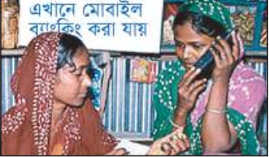
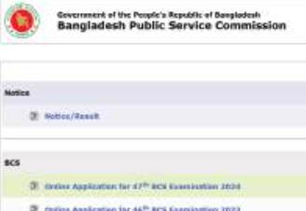

Slide 6
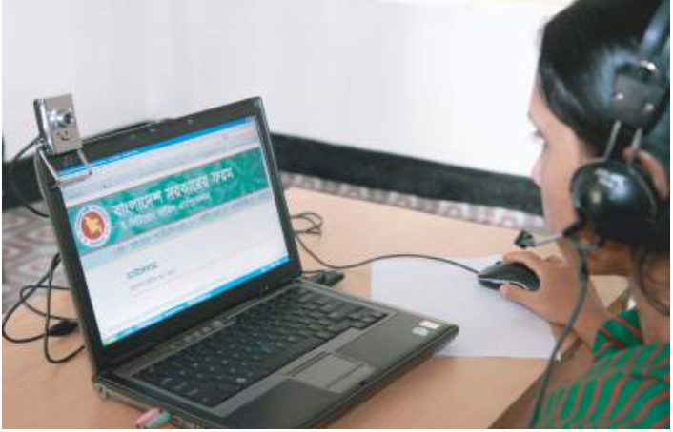

Slide 7
আজকের পাঠ…………
তথ্য ও যোগাযোগ প্রযুক্তির গুরুত্ব।

Slide 8
১। পাবলিক পরীক্ষার ফলাফল।
২। অনলাইনে ভর্তির আবেদন।
৩। বিদেশ থেকে টাকা পাঠানো।
৪। অনলাইনে চাকুরির আবেদন।

Slide 9
ইন্টারনেটে পাবলিক পরীক্ষার ফলাফল বলতে বোঝায় , কোনো পাবলিক পরীক্ষার (যেমন এসএসসি, এইচএসসি, জেএসসি বা সমমানের পরীক্ষা) ফলাফল অনলাইনের মাধ্যমে প্রকাশ ও দেখার ব্যবস্থা। এর ফলে শিক্ষার্থী, অভিভাবক এবং শিক্ষাপ্রতিষ্ঠান ইন্টারনেট ব্যবহার করে দ্রুত ও সহজে পরীক্ষার ফলাফল জানতে পারে।
উদাহরণ: বাংলাদেশে এসএসসি ও এইচএসসি পরীক্ষার ফলাফল শিক্ষা বোর্ডের ওয়েবসাইটে প্রকাশ করা হয় , যেখানে রোল নম্বর ও রেজিস্ট্রেশন নম্বর দিয়ে ফলাফল দেখা যায়।

Slide 10
অনলাইনে ভর্তির আবেদন বলতে বোঝায়, ইন্টারনেট ব্যবহার করে কোনো শিক্ষা প্রতিষ্ঠান, কলেজ, বিশ্ববিদ্যালয় , বা প্রশিক্ষণ প্রতিষ্ঠানে ভর্তি হওয়ার জন্য নির্ধারিত ওয়েবসাইট বা অনলাইন প্ল্যাটফর্মের মাধ্যমে আবেদন করা। এ ক্ষেত্রে আবেদনকারী অনলাইনে ফরম পূরণ করে, প্রয়োজনীয় তথ্য ও কাগজপত্র জমা দেয় এবং প্রয়োজনে আবেদন ফি প্রদান করে।
সংক্ষিপ্ত সংজ্ঞা:
ইন্টারনেটের মাধ্যমে কোনো প্রতিষ্ঠানে ভর্তি হওয়ার জন্য আবেদনপত্র পূরণ ও জমা দেওয়ার প্রক্রিয়াকে অনলাইনে ভর্তির আবেদন বলে।

Slide 11
অনলাইনে বিদেশ থেকে টাকা পাঠানো বলতে বোঝায় , ইন্টারনেটভিত্তিক ব্যাংকিং, মোবাইল ফাইন্যান্সিয়াল সার্ভিস বা অর্থ স্থানান্তর সেবার মাধ্যমে বিদেশ থেকে দেশে টাকা (রেমিট্যান্স) পাঠানোর প্রক্রিয়া । এর মাধ্যমে প্রবাসীরা দ্রুত ও নিরাপদে অনলাইনে তাদের পরিবারের কাছে টাকা পাঠাতে পারেন।
অনলাইনে চাকরির আবেদন বলতে বোঝায় , ইন্টারনেটের মাধ্যমে কোনো চাকরির জন্য আবেদনপত্র, জীবনবৃত্তান্ত (CV) এবং প্রয়োজনীয় তথ্য নির্দিষ্ট ওয়েবসাইট বা অনলাইন প্ল্যাটফর্মে জমা দেওয়ার প্রক্রিয়া।

Slide 12
একক কাজ
১। অনলাইনে কি কি কাজ করা তা লিখ ?

Slide 13
কর্মসৃজন ও কর্মপ্রাপ্তিতে তথ্য ও যোগাযোগ প্রযুক্তি বলতে কি বোঝায়।

Slide 14
১। বিপদজনক কাজে প্রযুক্তি মানুষের পরিবর্তে যন্ত্র ব্যবহার।
২। সংক্রিয় উপস্থিতি ও বেতন ভাতা প্রস্তুত।
৩। গুদামের মালামাল সংরক্ষণ।
৪। ইন্টারঅ্যাকটিবভ ভয়েস প্রযুক্তি।
৫। এটিএম মেশিনের মাধ্যমে টাকা উত্তোলন ।

Slide 15
সংযুক্তিই উৎপাদনশীলতা ( connectivity is productivity)

Slide 16
প্রযুক্তি ব্যবহারের ফলে কাজের ধরণ পরিবর্তন বলতে বোঝায় , আধুনিক প্রযুক্তি ব্যবহারের কারণে কাজ করার পদ্ধতি, গতি এবং দক্ষতার পরিবর্তন হওয়া।
উদাহরণস্বরূপ:
আগে চিঠির মাধ্যমে যোগাযোগ করা হতো, এখন ই-মেইল ও মেসেজিং অ্যাপ ব্যবহার করা হয়।
আগে হিসাব-নিকাশ হাতে করা হতো, এখন কম্পিউটার সফটওয়্যারের মাধ্যমে করা হয়।
অনেক অফিসের কাজ এখন ঘরে বসেই অনলাইনে করা যায়।
কারখানায় অনেক কাজ যন্ত্র ও স্বয়ংক্রিয় প্রযুক্তির মাধ্যমে সম্পন্ন করা হয়।

Slide 17
মোবাইল প্রযুক্তির বিকাশ ও কর্মস্থান বলতে মোবাইল ফোন ও সংশ্লিষ্ট প্রযুক্তির উন্নয়নের ফলে নতুন নতুন চাকরি, পেশা এবং আয়ের সুযোগ সৃষ্টি হওয়াকে বোঝায় ।
মোবাইল প্রযুক্তির বিকাশের কারণে যেসব কর্মস্থানের সৃষ্টি হয়েছে, তার মধ্যে রয়েছে:
মোবাইল অ্যাপ ডেভেলপার
মোবাইল ফোন মেরামতকারী (টেকনিশিয়ান)
মোবাইল নেটওয়ার্ক ইঞ্জিনিয়ার
ডিজিটাল মার্কেটার
অনলাইন ব্যবসায়ী (ই-কমার্স)
কনটেন্ট ক্রিয়েটর
ফ্রিল্যান্সার

Slide 18
ঘরে বসে আয়ের সুযোগ বলতে বোঝায় এমন কাজ বা ব্যবসা, যা আপনি নিজের বাড়ি থেকে করতে পারেন এবং এর মাধ্যমে অর্থ উপার্জন করতে পারেন। সাধারণত ইন্টারনেট, কম্পিউটার বা মোবাইল ফোন ব্যবহার করে এসব কাজ করা হয়। কিছু জনপ্রিয় ঘরে বসে আয়ের উপায়:
ফ্রিল্যান্সিং (গ্রাফিক ডিজাইন, ওয়েব ডেভেলপমেন্ট, ডাটা এন্ট্রি, কনটেন্ট রাইটিং)
অনলাইন টিউশনি
ইউটিউব চ্যানেল পরিচালনা
ব্লগিং
অ্যাফিলিয়েট মার্কেটিং
অনলাইনে পণ্য বিক্রি
সোশ্যাল মিডিয়া ম্যানেজমেন্ট
অনুবাদ (Translation) কাজ

Slide 19
জোড়ায় কাজ
১। কোন কোন মাধ্যম ব্যবহার করে ঘরে বসে আয় করা যায়।

Slide 20
যোগাযোগ কাকে বলে?
যোগাযোগ বলতে বোঝায় একজন ব্যক্তি থেকে অন্য ব্যক্তি বা এক স্থান থেকে অন্য স্থানে তথ্য, ভাব, অনুভূতি, সংবাদ বা বার্তা আদান-প্রদানের প্রক্রিয়া।

Slide 21
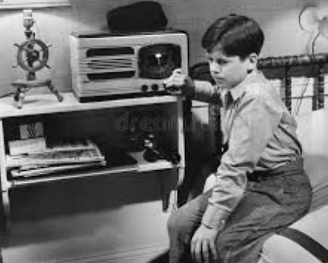
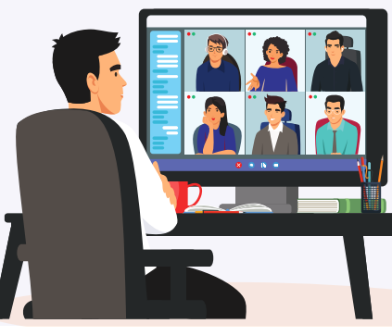

Slide 22
ব্যবসায়ের ক্ষেত্রে তথ্য ও যোগাযোগ প্রযুক্তির গুরুত্বঃ-
১. দ্রুত যোগাযোগ: ক্রেতা, বিক্রেতা ও ব্যবসায়িক অংশীদারদের সঙ্গে দ্রুত যোগাযোগ করা যায়।
২. অনলাইন লেনদেন: ইন্টারনেটের মাধ্যমে সহজে টাকা আদান-প্রদান ও বিল পরিশোধ করা যায়।
৩. বাজার সম্প্রসারণ: অনলাইন প্ল্যাটফর্ম ব্যবহার করে দেশ-বিদেশে পণ্য ও সেবা বিক্রি করা সম্ভব।
৪. সময় ও খরচ সাশ্রয়: তথ্য দ্রুত আদান-প্রদান হওয়ায় সময় ও পরিচালন ব্যয় কমে।
৫. তথ্য সংরক্ষণ ও ব্যবস্থাপনা: ব্যবসার প্রয়োজনীয় তথ্য নিরাপদে সংরক্ষণ ও সহজে খুঁজে পাওয়া যায়।
৬. সিদ্ধান্ত গ্রহণে সহায়তা: বিভিন্ন তথ্য বিশ্লেষণ করে সঠিক ব্যবসায়িক সিদ্ধান্ত নেওয়া সহজ হয়।

Slide 23
দলীয় কাজ
একমুখী যোগাযোগ কাকে বলে উদাহরণ সহ লিখ। ব্যবসায়ের ক্ষেত্রে প্রযুক্তি কি কি সহযোগিতা করে?

Slide 24
মূল্যায়ন………………..
১। আগেকার দিনে কিভাবে চাকুরীর আবেদন করা হত?
২। গুদাম জাত করণের ক্ষেত্র প্রযুক্তি কি ভুমিকা রাখে?
৩। দ্বিমুখী যোগাযোগের উদাহরণ দাও?
৪। মোবাইল ব্যাংকিং বলতে কি বোঝায়?

Slide 25
বাড়ীর কাজ
কর্মসৃজন ও কর্মপ্রাপ্তি বলে কি বুঝায় এর উপর একটি প্রতিবেদন লিখে আনবে।

Slide 26
সকলকে ধন্যবাদ

